Slide 1
Tarea final hito 2 base de datos l
Preguntas sobre el manejo de conceptos

Slide 2
1: ¿Qué son las bases de datos?
las bases de datos es una recopilación organizada de información donde normalmente se almacena en un sistema informativo para así poder tener la facilidad de poder ingresar a cualquier dato almacenado de una persona que cuya información esta en la nube.

Slide 3
2: ¿A que se refiere cuando se habla de base de datos relacionales
A relacionar los datos que almacenan y proporciona acceso a puntos de datos relacionadas entre si para así por hacer con varios datos de una persona o un objeto ya que le facilita a uno mismo

Slide 4
3: ¿Qué es el modelo identidad relación?
Es una herramienta que nos permite de manera simplificada de un dato o de varios y asi facilita los procesos de una base de datos de modo de que estos se relacionan entre si.

Slide 5
4: ¿Cuáles son las figuras que representan a un diagrama de identidad relación explique cada una de ellas?

Slide 6
5: ¿Qué es SQL server y que es SQL management study?
El SQL mangement estudio nos sirve para administrar , hacer , operar o incluso monitoriar aspectos del SQL server
El SQL server en cambio incluye una versión reducida particularmente en capacidades de computo.

Slide 7
6: ¿Cómo se crea base de datos?
Primero determinar el propósito de la base de datos
Organizar la información necesaria
Dividir la información en tablas para facilitar el trabajo
Convertir los elementos de información en columnas
Especificar lo que hiciste
Establecer las relación de tablas
Por ultimo perfeccionar el diseño

Slide 8
7: ¿para que sirve el comando use?
Nos sirve para nombrar la base de datos que estamos usando y así poder ejecutar la base de datos

Slide 9
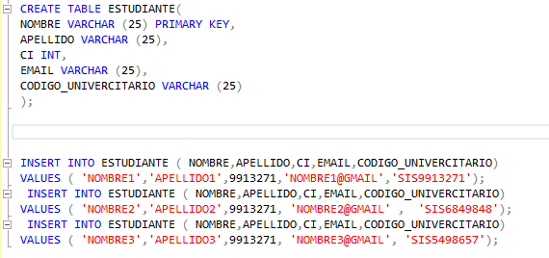
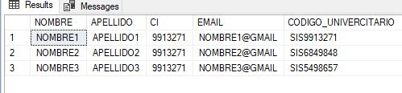
8: crea una tabla cualquiera con 3 columnas y su primary key.

Slide 10
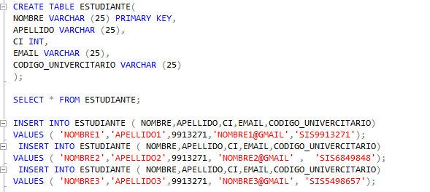
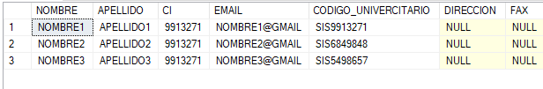
9: insertar 3 registros de la tabla cualquiera creada anteriormente.

Slide 11
10: ¿ como se elimina una tabla?
Para eliminar la tabla escribimos (DROP TABLE ) y después poner el nombre de la tabla que hicimos y así después lo ejecutamos para que la tabla sea eliminada.

Slide 12
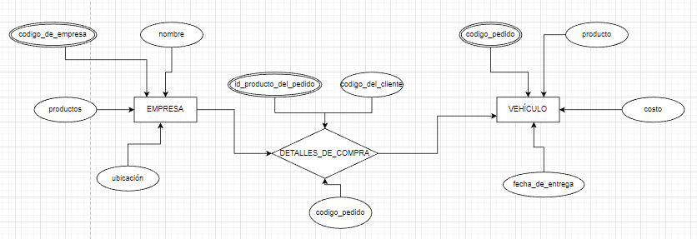
Procedimiento del diagrama

Slide 13
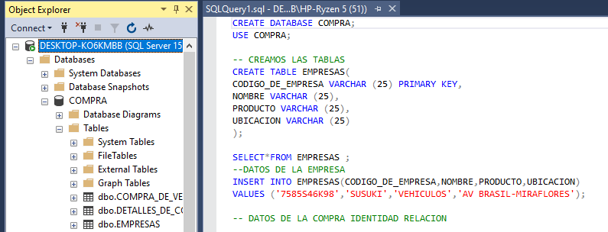
Procesos de la creación en SQL server.

Slide 14
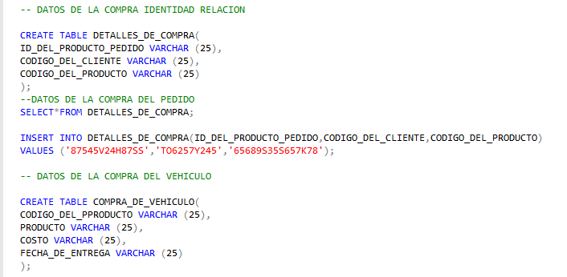

Slide 15
